Slide 1
8-10
Красные панды – лучшие звери!
Дышите, если согласны
Остальные тоже ничего
<3

Slide 2
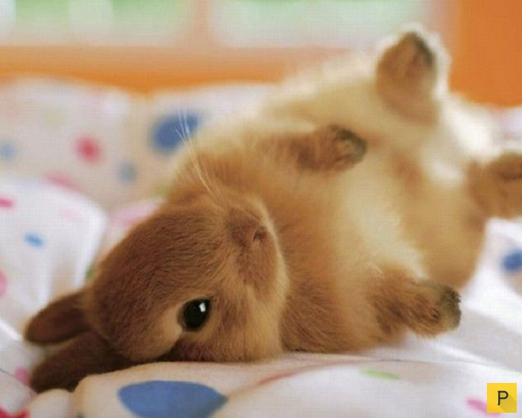

Slide 3
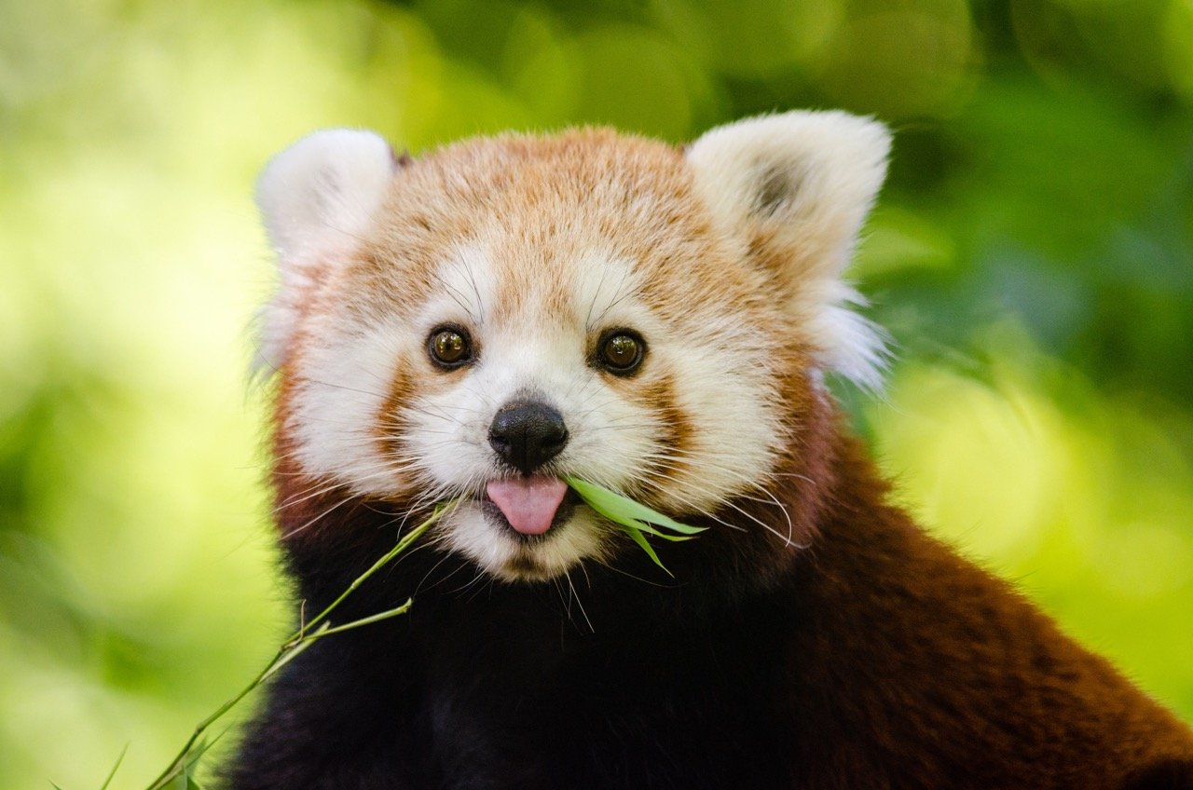

Slide 4
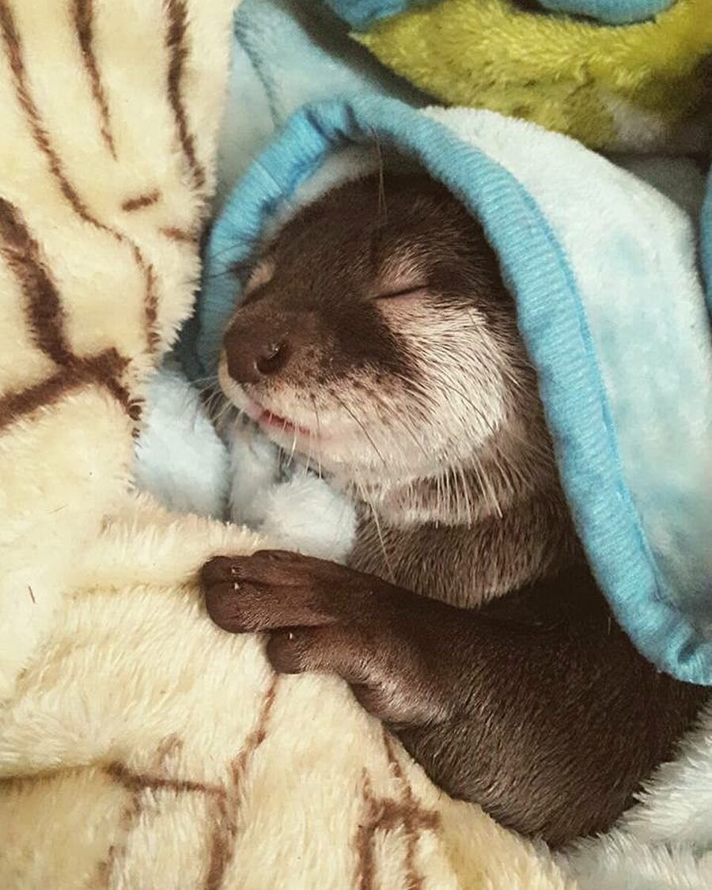

Slide 5
Познавательные факты
Существует ядовитое растение (Oenanthe crocata), которое в момент смерти вызывает у его жертвы улыбку на лице.
В природе существуют попугаи, которые охотятся на овец. Название у этих хищников – Кеа.
В Антарктиде существует единственная река – Оникс, она течет всего 60 дней в году
Среднее облако весит порядка 500 тонн, столько же весят 80 слонов.

Slide 8
Познавательные факты
Существует ядовитое растение (Oenanthe crocata), которое в момент смерти вызывает у его жертвы улыбку на лице.
В природе существуют попугаи, которые охотятся на овец. Название у этих хищников – Кеа.
В Антарктиде существует единственная река – Оникс, она течет всего 60 дней в году
Среднее облако весит порядка 500 тонн, столько же весят 80 слонов.

Slide 11
Познавательные факты
Существует ядовитое растение (Oenanthe crocata), которое в момент смерти вызывает у его жертвы улыбку на лице.
В природе существуют попугаи, которые охотятся на овец. Название у этих хищников – Кеа.
В Антарктиде существует единственная река – Оникс, она течет всего 60 дней в году
Среднее облако весит порядка 500 тонн, столько же весят 80 слонов.

